Slide 1
Эпиграф
Приход наш и уход загадочны – их цели
Все мудрецы Земли осмыслить не сумели.
Где круга этого начала, где конец,
Откуда мы пришли, куда уйдем отсель.
Омар Хайям

Slide 2
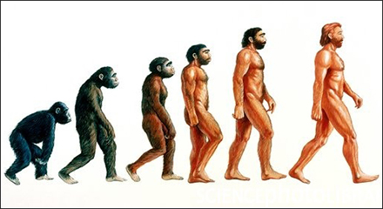
Тема урока: Происхождение человека

Slide 3
Задание 1.
Запишите в первой колонке все, что вам известно о происхождение человека и расах. Записи должны быть емкими (четко передающими смысл) и краткими.
Знаю | Хочу знать | Узнал

Slide 4
Задание 1.
Чтобы выяснить какое практическое значение имеет данная тема ,продолжите работу в рабочей тетради с заданием №1, заполнив вторую колонку «Хочу знать»
Знаю | Хочу знать | Узнал

Slide 5
План:
1. Развитие представлений о происхождении человека.
2. Возникновение рас.
3. Проблема расизма в современном обществе.

Slide 6
Вопрос №1
1. Развитие представлений о происхождении человека

Slide 7
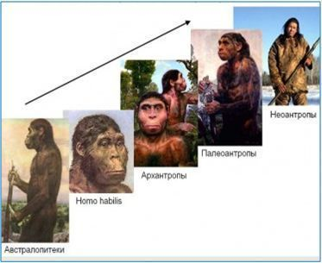
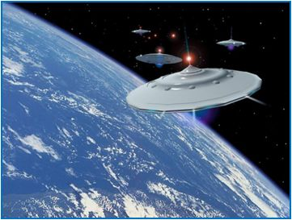
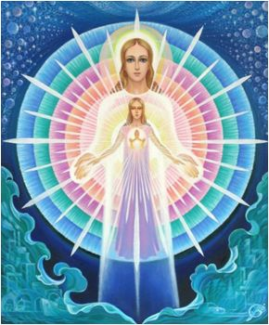
Теории происхождения человека
Эволюционная теория
(научная теория)
Теория внешнего
вмешательства
(паранаучная теория)
Теория творения
(религиозная концепция)

Slide 8
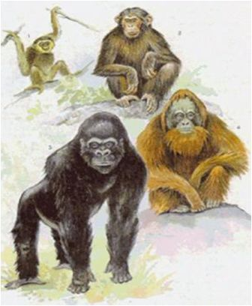
Эволюционная теория (научная теория)
Является наиболее распространённой в современном научном сообществе. Эволюционная теория предполагает, что человек произошел от высших приматов — человекоподобных существ путем постепенного видоизменения под влиянием внешних факторов и естественного отбора.

Slide 9
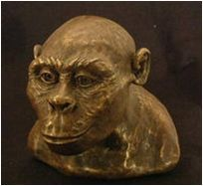
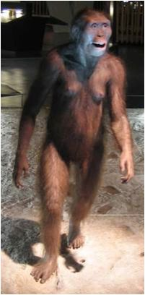
Австралопитек
Австралопите́ки (южные обезьяны) — группа ископаемых высших приматов, живших около
4 миллионов лет назад и вымерли 2,5 миллиона лет назад.
Кости впервые были обнаружены в пустыне Калахари (Южная Африка) в 1924 году, а затем в Восточной и Центральной Африке. Австралопитеками принято считать всех двуногоходящих обезьян

Slide 10
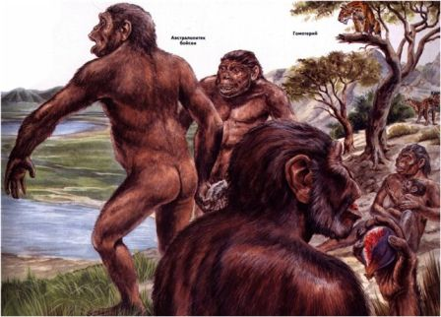
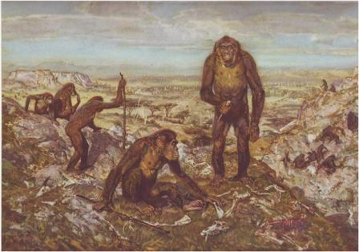
Австралопитек
Образ жизни австралопитеков,
видимо, был непохож на известный у современных приматов. Они жили в тропических лесах и саваннах,
питались преимущественно
растениями.
Австралопитеки жили группами в несколько особей и, видимо, постоянно кочевали по просторам Африки в поисках пропитания. Орудия австралопитеки вряд ли умели изготовлять, хотя использовали наверняка. Их руки были весьма похожи на человеческие, но пальцы были сильнее изогнуты и более узкие.

Slide 11
Питекантроп.
Питекантроп (обезьяночеловек) – был найден в 1891 году на острове Ява. Питекантроп был значительно крупнее австралопитека: он имел рост не менее 170 см., объём мозга 850-900 куб. см. Таким образом, питекантропа можно считать переходным звеном от обезьяны к человеку. Он жил на земле 500 – 800 тысяч лет тому назад.

Slide 12
Орудие труда питекантропа.

Slide 13
Характерные признаки древнейших людей
.
Биологические | Социальные
Рост 160 см | Жили группами
Объем головного мозга 1100см3 | Изготавливали примитивные каменные орудия труда
Прямохождение | Поддерживали огонь
Абстрактное мышление
Развитие речи

Slide 14
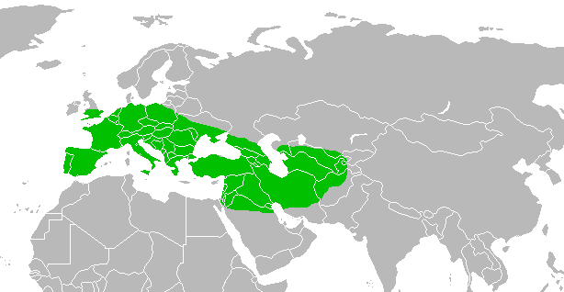
Неандерталец
Неандерта́лец, человек неандертальский (лат. Homo neanderthalensis или Homo sapiens neanderthalensis) — ископаемый вид человека, обитавших 30—24 тысячи лет назад. Название происходит от находки черепа, выявленной в 1856 году в ущелье Неандерталь в Германии.

Slide 15
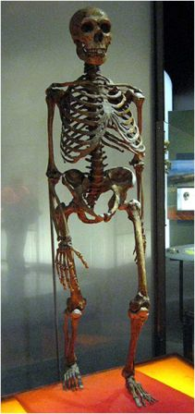
Неандертальцы
Неандертальцы обладали средним ростом (около 165 см), массивным телосложением и большой головой необычной формы. Их отличали мощные надбровные дуги, выступающий широкий нос и очень маленький подбородок. Шея короткая и как будто под тяжестью головы наклонена вперёд. Существуют предположения, что они могли быть рыжими и бледнолицыми. Строение голосового аппарата и мозга неандертальцев позволяют сделать вывод о том, что они могли говорить.

Slide 16
Древние люди Неандерталец.
Характерные признаки
Биологические | Социальные
1. Рост 170 см | 1Жили группами
2. Объём мозга 11200-1400см3 | 2. Изготавливали разнообразные орудия труда
3. Крепкое телосложение, обладали развитой мускулатурой | 3. Добывали и поддерживали огонь
4. Надбровные валики выступали над глазами | 4. Речь более совершенна
5. Подбородочный выступ развит не очень сильно

Slide 17
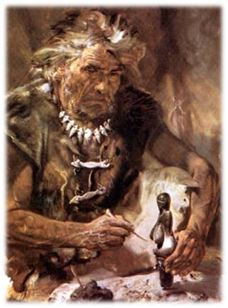
Кроманьонцы
Кроманьонцы (фр. Homme de Cro
Magnon — кроманьонский человек)
ранние представители современного человека в Европе и отчасти за её пределами, жившие 40—12 тысяч лет назад. Название происходит от грота Кро Маньон во Франции, где в 1868 году было обнаружено несколько скелетов людей вместе с орудиями позднего палеолита.

Slide 18
Охота кроманьонцев на бизона.

Slide 19
Характерные признаки современного человека
Биологические | Социальные
1. Рост 160-190см | 1. Сложные орудия труда
2. Объём мозга 1800см3 | 2. Высокие достижения в науке, технике, искусстве, образовании
3. Наличие разных рас

Slide 20
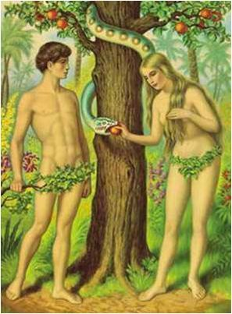
Теория творения (религиозная концепция)
Взгляд, основанный на том, что человека создал Бог
«Первого человека (разумеется мужчину!) создал бог по образу и подобию своему. Увидев, что мужчине одному дискомфортно, тот же бог достал у него ребро и сотворил из этого ребра первую женщину».

Slide 21
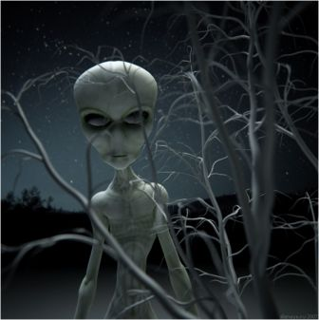
Теория внешнего вмешательства
(паранаучная теория)
Согласно этой теории, появление людей на Земле так или иначе связано с деятельностью иных цивилизаций. В простейшем варианте ТВВ считает людей прямыми потомками инопланетян, высадившихся на Землю в доисторическое время.

Slide 22
Эволюция в современном обществе

Slide 23
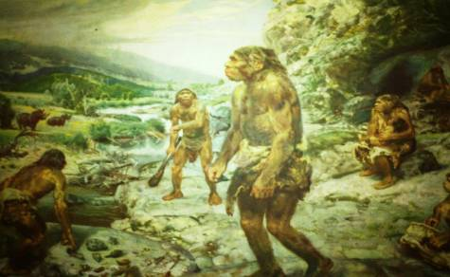
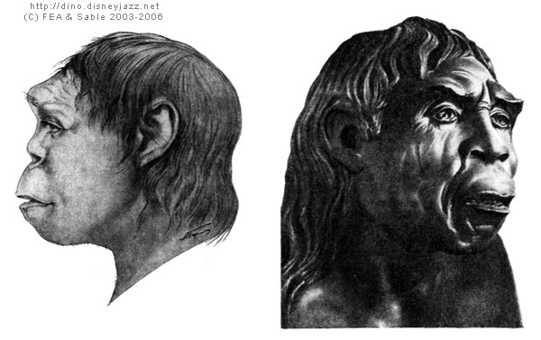
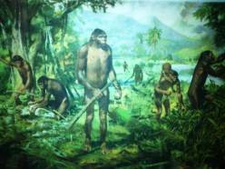
Задание №2 «Узнай кто это?»

Slide 24
Задание № 2. Этапы эволюции человека. «Узнай кто это»
Характеристика представителей человекообразных | Кто это?
Они ходили на двух ногах, имели рост 155- , скошенный лоб, мозг объёмом около 1400см3, не имели хорошо развитого подбородочного выступа, пользовались огнём, изготавливали разнообразные орудия из камня, кости и имели зачаточную речь. | Неандерталец
Они ходили на двух ногах, имели рост около180 см, высокий прямой лоб, мозг объёмом около 1600см3, развитый подбородочный выступ; жили в жилищах, пользовались огнём, изготавливали орудия из кремния, кости; у них было развито искусство. | Кроманьонец.
Они ходили на двух ногах, имели рост около , очень покатый лоб, мозг объёмом около 900 - 1200 см3, не имели подбородочного выступа, пользовались огнём, изготавливали из камня примитивные скребки и свёрла. | Питекантроп.

Slide 25
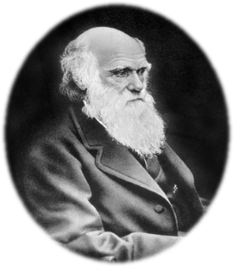
Ч.Дарвин
1809–1882

Slide 26
Зародышевое сходство у позвоночных

Slide 27
Задание № Заполните таблицу «Положение человека в системе животного мира»
Царство
Тип
Класс
Отряд
Положение человека в системе животного мира
Подотряд
Семейство
Вид
Род

Slide 28
Сходство человека с хордовыми
На ранних стадиях развития есть хорда;
Нервная система состоит из головного и спинного мозга;
Сходство в строении скелета;
Замкнутая кровеносная система;
Органы дыхания: воздухоносные пути и лёгкие.

Slide 29
Сходство человека с млекопитающими
Потомство вскармливают молоком;
Наличие млечных, сальных и потовых желёз;
Постоянная температура тела;
Общий план строения внутренних органов;
Специализированные зубы (резцы, клыки, предкоренные и коренные),лёгочное дыхание;
Четырехкамерное сердце и левая дуга аорты;
Наличие внутреннего уха, наличие диафрагмы.

Slide 30
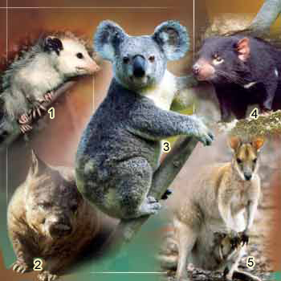
Развитие плода в теле матери и питание через плаценту характерно для подкласса плацентарных

Slide 31
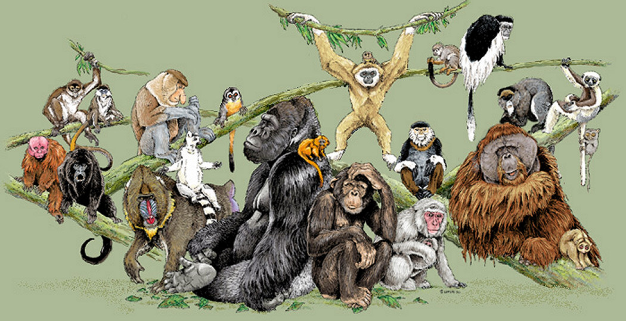
Конечности хватательного типа, ногти на пальцах, пара сосков молочных желез, замена молочных зубов на костяные в процессе онтогенеза, рождение одного детеныша, определяют положение человека в отряде приматы.

Slide 32
Рудименты– это органы, которые когда-то активно функционировали у наших предков, а сейчас утратили свое значение, хотя и сохранились – полностью или частично (копчиковые позвонки, ушные мышцы).
Атавизмы – это появление признаков, свойственных нашим далеким предкам (многососковость, хвостатый мальчик).

Slide 33
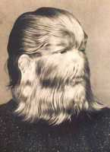

Slide 34
Редукция хвостового отдела позвоночника, аппендикс, четыре основные группы крови (А, В, О, АВ) развитие мимической мускулатуры позволяет отнести человека к подотряду человекоподобные обезьяны

Slide 35
Семейство наиболее прогрессивных приматов, включающее людей и больших человекообразных обезьян относится к семейству- люди гоминиды (лат. Hominidae) ; роду- человек (Homo),
виду - Человек разумный (Homo sapiens).

Slide 36
Проверьте правильно ли вы выполнили задание №
Царство
Животные
Тип
Хордовые
Класс
Млекопитающие
Отряд
Приматы
Подотряд
Обезьяны
Семейство
Человекообразные
Род
Человек
Вид
Человек разумный
Положение человека в системе животного мира

Slide 37
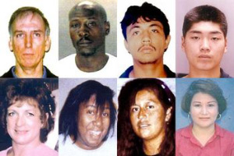
Вопрос №2 «Человеческие расы»

Slide 38
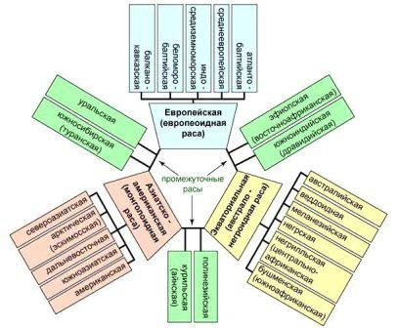
Человечество состоит из трех больших и множества мелких переходных рас

Slide 39
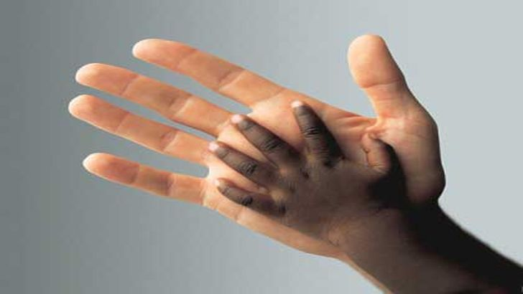
Задание №4 «Особенности рас»
Таблица: «Особенности человеческих рас».
Характерные особенности | Негроидная раса | Европеоидная раса | Монголоидная раса
Цвет кожи
Цвет и форма волос
Форма носа
Разрез глаз
Первоначальный ареал обитания

Slide 40
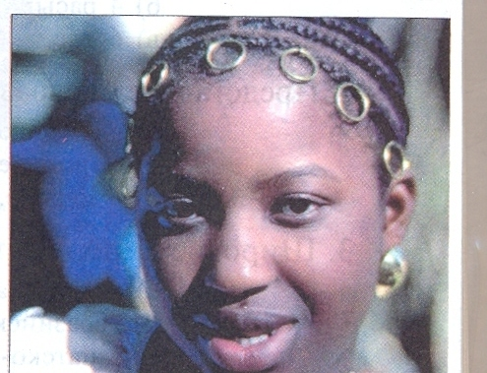
Негроидная раса Представители негроидной расы – коренное население центральной и южной Африки, Австралии.
Признаки
волнистые или курчавые волосы
широкий нос
толстые губы
темная кожа
слабо развита складка верхнего века
борода и усы растут слабо

Slide 41
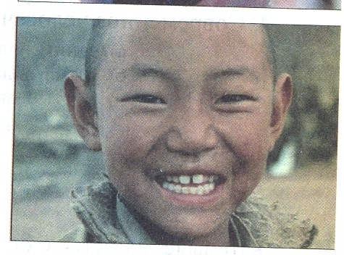
Монголоидная раса Представители монголоидной расы – Коренное население Центральной и Восточной Азии, Индонезии и Сибири.
Признаки
- черные, жесткие волосы
- усы и борода растут у них слабо
- кожа скорее смуглая, чем светлая
- нос средней ширины, выступает мало, сильно выступающий
- широкое лицо, выступающие скулы
- узкая глазная щель,
- средние по толщине губы,
- закрытое кожистой складкой («третьим веком») верхнее веко.

Slide 42
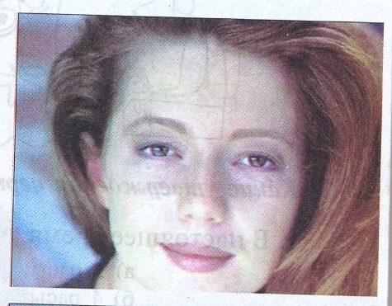
Европеоидная раса Представители европеоидной й расы – Коренное население Европы, Южной Азии и северной Африки
Признаки
- светлая, иногда смуглая кожа
- прямые, иногда волнистые мягкие волосы
- длинный нос
- тонкие губы
- обычно хорошо развитые волосы на лице (усы, борода)
- слабо развита складка верхнего века

Slide 43
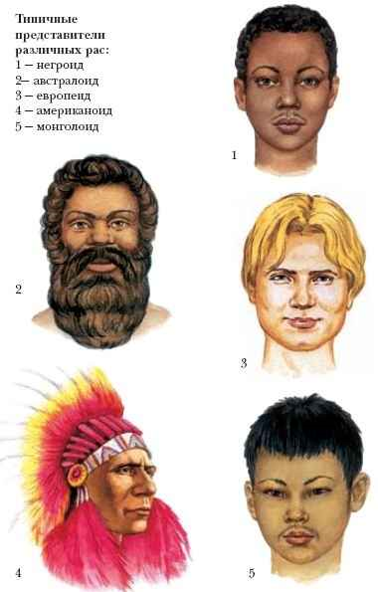
Раса – это совокупность людей, обладающих генетическими и физиологическими особенностями, происхождение которой связано с определенным ареалом.

Slide 44
Характерные особенности | Негроидная раса | Европеоидная раса | Монголоидная раса
Цвет кожи
Цвет и форма волос
Форма носа
Разрез глаз
Первоначальный ареал обитания

Slide 45
Проблемная ситуация
Все ли расы - биологически равноценны и относятся к - Номо sapiens? Запишите своё мнение, почему верно утверждение, что и двухметровый чернокожий баскетболист, и миниатюрная вьетнамка, и краснокожий индеец принадлежат к одному виду

Slide 46
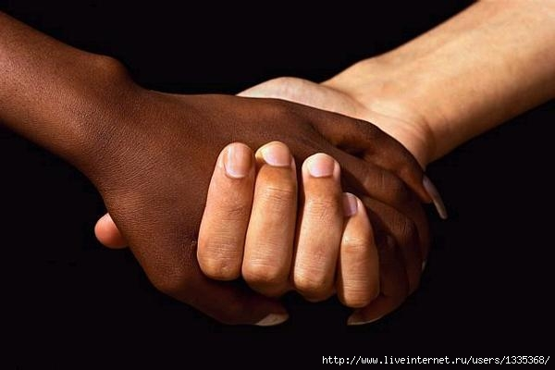
Мы с тобой одной крови: ты и я!!!

Slide 47
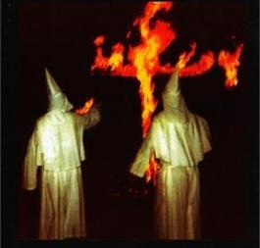
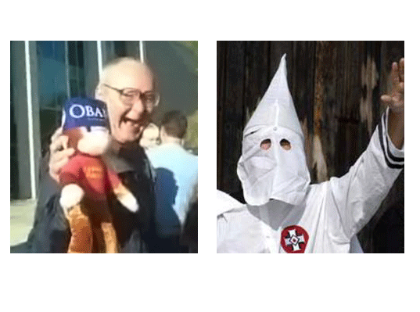
Расизм - это не наука, а идеология и политика наиболее реакционных групп общества, направленная на оправдание эксплуатации человека человеком. (Причина появления расизма - колониальные захваты).
В основе расизма:
европейцы - от неандертальцев;
монголоиды - от синантропов;
негроиды - от австралопитеков.

Slide 48
Задание №7
Основные теории о происхождении человека
Эволюционная
Инопланетная
Божественная

